Slide 1
ABC zdrowego stylu życia – STOP nałogom
Wiktoria Królik i Zuzanna Rurarz kl.6B

Slide 2
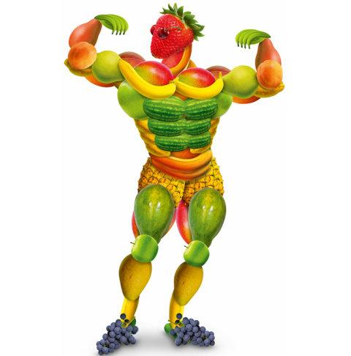
Elementy zdrowego stylu życia:

Slide 3
1.Zdrowe odżywianie
Zasady zdrowego żywienia:
jedz regularnie
pij dużo płynów
używaj ziół, a ogranicz sól
unikaj alkoholu i papierosów
nie traktuj warzyw i owoców jak wrogów
wiedz, co jesz – czytaj etykiety na opakowaniach
wszystko jest dla ludzi, ale z umiarem – nie objadaj się słodyczami
produkty typu fast food zastąp zdrowszymi, samodzielnie przygotowanymi wersjami
dbaj, by to, co przygotujesz, było nie tylko smaczne, ale i miłe dla oka. Podobno jemy też oczami.

Slide 4
2. Aktywność fizyczna
Ważnym elementem zdrowego stylu życia - oprócz poprawnego odżywiania się – jest aktywność fizyczna. Pozwala ona nie tylko zrzucić zbędne kalorie, ale również poprawić sprawność i rozruszać stawy.

Slide 5
3. Umiejętność redukowania stresu
Skutecznymi metodami redukowania stresu jest np. medytacja lub wszelkie inne czynności, które pozwalają nam zapomnieć o codziennym napięciu.

Slide 6
4. Wolność od nałogów
Nałóg (inaczej uzależnienie) to nabyta silna potrzeba wykonywania jakiejś czynności lub zażywania jakiejś substancji. Organizm może się uzależnić od różnych substancji (m.in. szkodliwych dla naszego zdrowia) np. alkoholu, papierosów, narkotyków. Możemy również uzależnić się od Internetu lub telewizji.

Slide 7
Skutki nałogów
Nałogi mogą powodować znaczne pogorszenie stanu zdrowia fizycznego i psychicznego. Możemy przez nie zostać wydaleni z pewnych grup społecznych. Wyjście z nałogu jest bardzo trudne. Najważniejsze są: wiara w siebie i silna wola. Lepiej jednak nie eksperymentować
i nie próbować! Grozi to poważnym uszkodzeniem zdrowia!

Slide 8
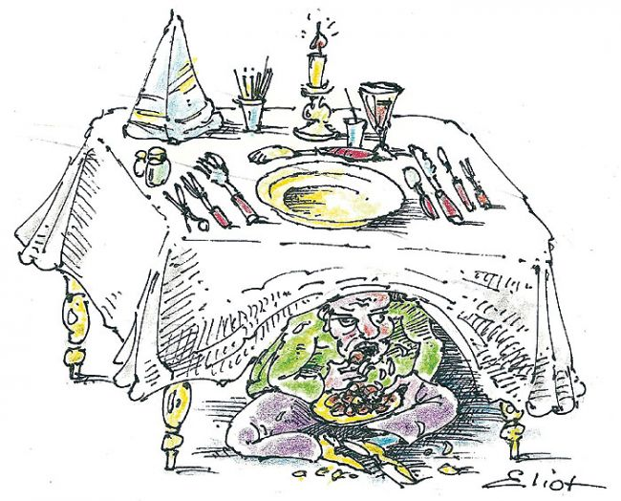
Zasady savoir – vivre’u
Zasady savoire – vivre’u odnoszą się m.in. do właściwego zachowywania się przy stole. Polega ono na estetyce jedzenia i przestrzeganiu ogólnie przyjętych zwyczajów.

Slide 9
Ułożenie ma znaczenie!
Ułożenie ma znaczenie! Według zasad savoir- vivre’u każdy element zastawy stołu ma swoje miejsce. Poprawne ułożenie zostało zaprezentowane na obrazku obok. →
Ułożenie sztućców na talerzu również jest ważne. Każde ustawienie noża i widelca ma swoje znaczenie.

Slide 10
Sposoby rozwiązywania sytuacji trudnych
Sytuacje trudne to - mówiąc prościej - problemy. Każdy z nas w swoim życiu na pewno się już z jakimiś zetknął. Najważniejsze w ich rozwiązywaniu jest znalezienie kompromisu z osobą, z którą mamy sytuację problemową.

Slide 11
Przykładowe i ZDROWE menu dla nastolatka
Dzienne zapotrzebowanie na kalorie dla:
młodzieży męskiej 13-15 lat: 3000-3300
młodzieży żeńskiej 13-15 lat: 2600-2800.
Nadmiar lub niedomiar kalorii może spowodować wiele chorób m. in. otyłość lub anoreksję.

Slide 12
Dzienne menu nastolatka
Śniadanie | II śniadanie | Obiad | Podwieczorek | Kolacja
chleb żytni z soją i słonecznikiem | bułka kajzerka | ziemniaki gotowane | mleko | omlet z 2 jaj
plaster mielonki | jogurt owocowy | kotlet schabowy panierowany | płatki kukurydziane | kromka chleba pszennego
plaster mortadeli |  | surówka | brzoskwinia | sałata
sok owocowy |  | gruszka |  | plaster pomidora
plasterki rzodkiewki, ogórka, pomidora |  | sok owocowy |  | morela
2 banany |  | zupa kalafiorowa |  | herbata

Slide 13
Uwaga!
Jeżeli nie będziemy prowadzili zdrowego stylu życia, ewolucja naszego ciała może przebiegać tak:

Slide 14
Źródła:
google grafika
wikipedia

Slide 15
Dziękujemy za uwagę ☺

